Slide 1

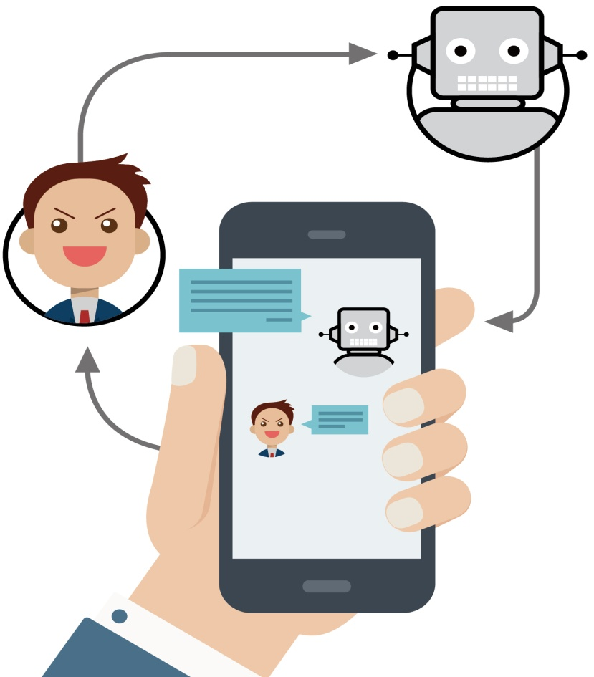

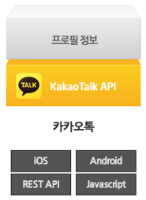







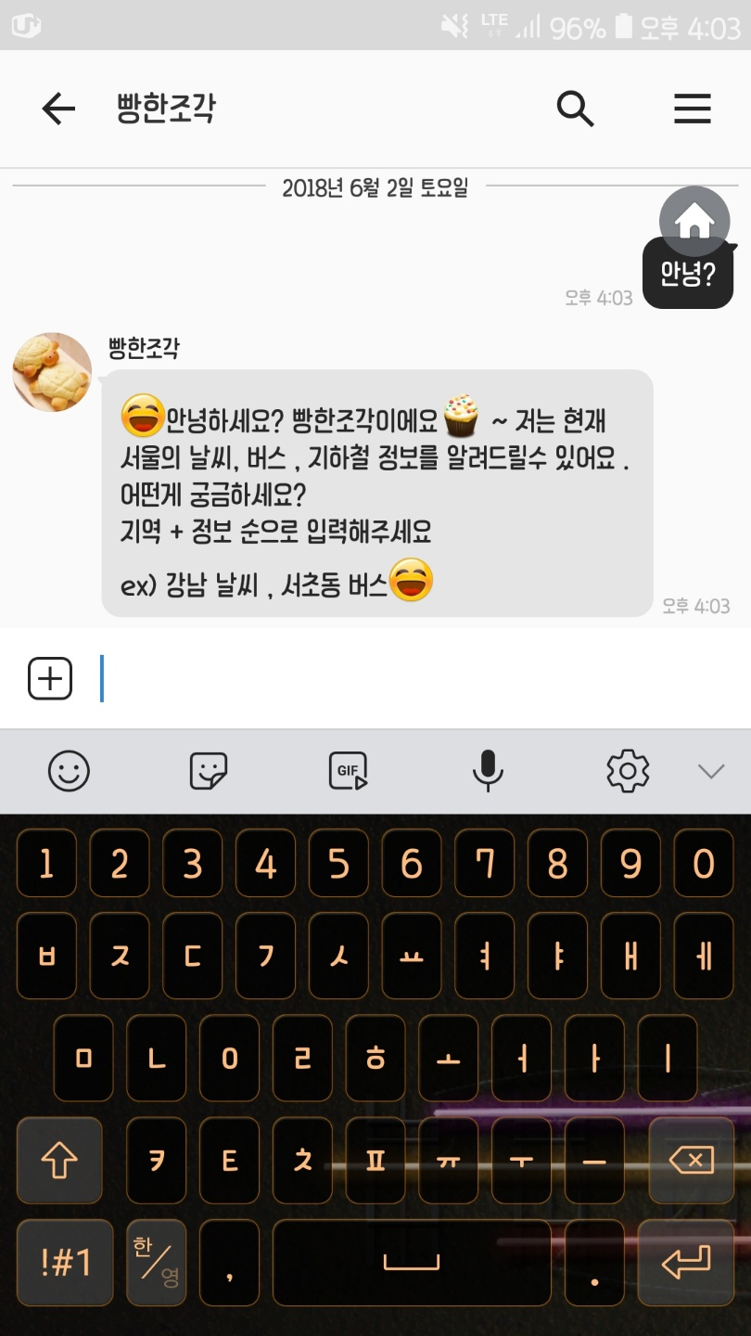
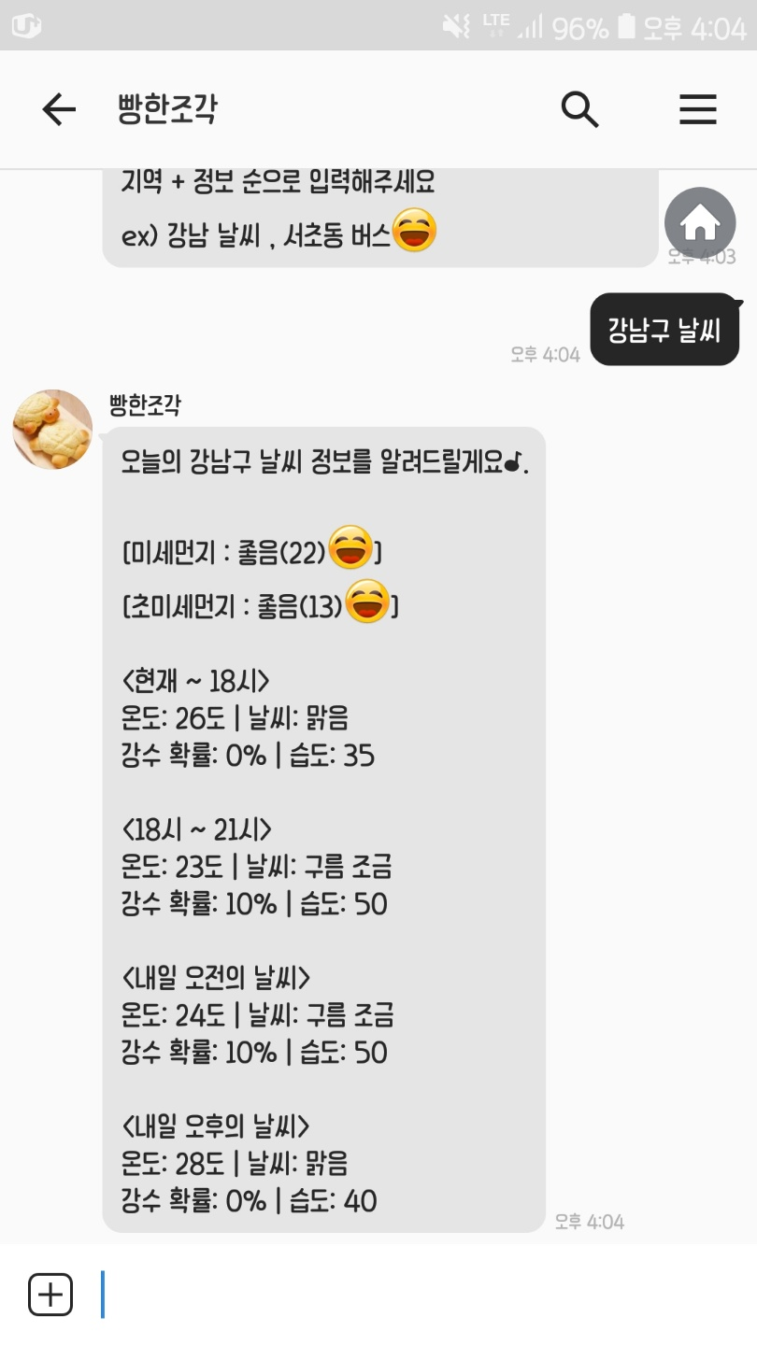
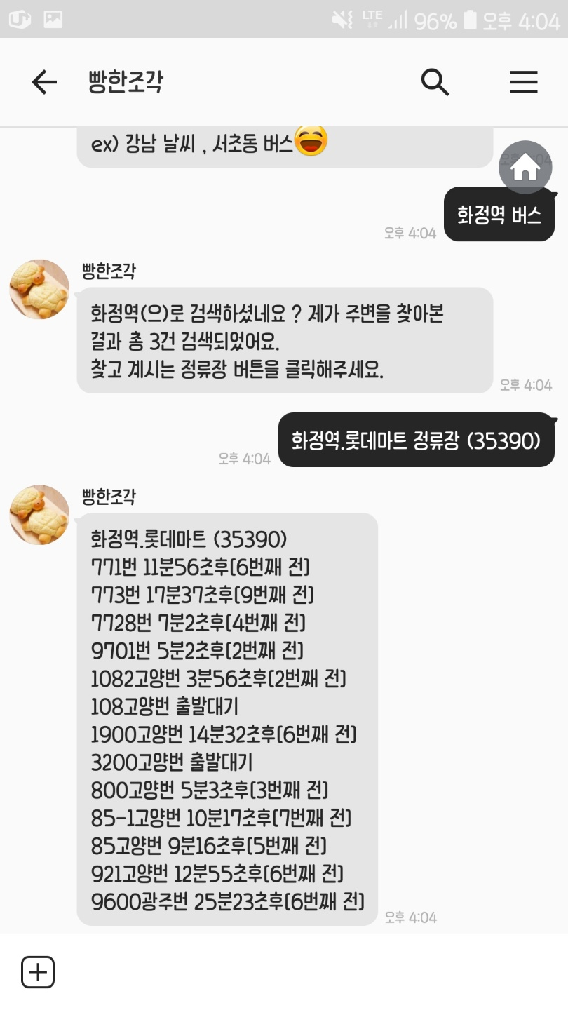
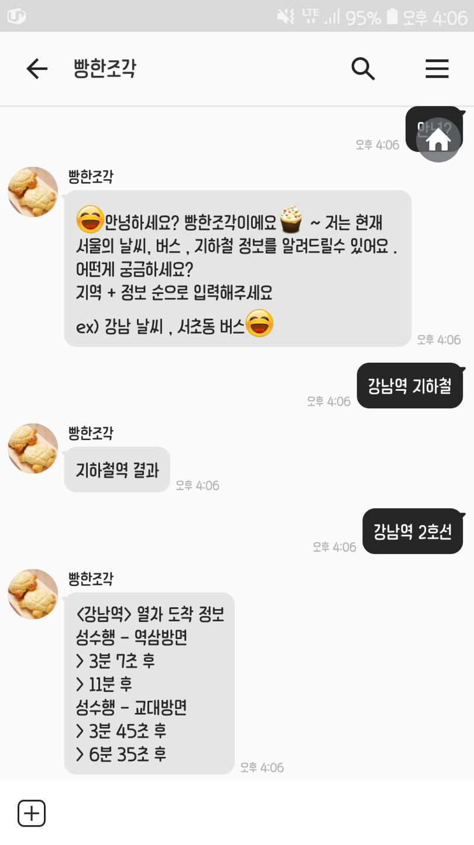
캡스톤 디자인1
빵한조각: 실시간 정보 전달 챗봇시스템
빵빵한 한국의 조금유용한 각종정보
프로젝트 개요
명지대학교 컴퓨터공학과 캡스톤디자인1
실시간 정보제공 챗봇 서비스
2015년을 기점으로 메시지 어플리케이션이 소셜 네트워킹 어플리케이션의 사용량을 추월
최근에는 페이스북보다 카카오톡같은 메신저 플랫폼에 사람들이 더 많은 시간을 사용
기존 각각의 앱사용으로 인한 복잡성을 제거하고 하나의 인터페이스로 통합
팀명 : 빵한조각
지도교수 : 김삼귀
담당멘토 : 김정태
팀원 : 권혁진 박선국 신창용 홍광표
프로젝트 구조
시스템 구성
하나의 인터페이스로
통합 서비스 제공
프로젝트 목적
실행 화면
프로젝트의 기대효과
1. 젊은 연령대가 선호하는 단순성과 즉시성 확보
2. 쌍방향 상호작용을 통해 단방향 채널보다 효과적인 커뮤니케이션 제공
3. 모바일 서비스를 이용한 편리성 제공
4. 하나의 인터페이스를 사용하여 여러 어플리케이션 이용으로 인한 불편함 제거
5. 대화형 인터페이스를 통해 편의성 제공
6. 버튼을 이용한 간편하고 정확한 조작 가능
[처음 화면]
[날씨 기능]
[버스 기능]
[지하철 기능]

